Slide 1
基于KNN分类算法的ISBN识别
THESIS DEFENSE POWERPOINT TEMPLATE
指导老师：窦燕
答辩人：付泽坤

Slide 2
目 录
CONTENTS
项目总体流程
图片预处理步骤
图片分割
数字识别
不足与展望
1.图片预处理
2.图片分割
3.数字识别
4.不足与展望
1.图片灰度化
2.图片二值化
3.加边框去边框
1. 图片旋转
2. 图片行分割
3.图片列分割
1.建立模板库
2.图片归一化
3.Knn分类
图片分割问题

Slide 3
01
图片预处理
图片灰度化
图片二值化
图片加边框去边框

Slide 4
1.图片预处理
方法
使用库函数cvTgray()方法.
灰度化
二值化
方法
使用大基算法进行分割
意义
去除图像黑色背景的干扰.
_{图像加边框}
图像去边框
方法
使用bfs找到边框相同的邻域直接去除

Slide 5
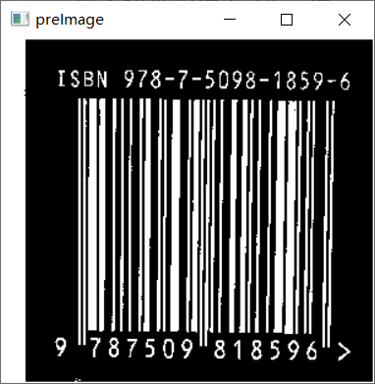
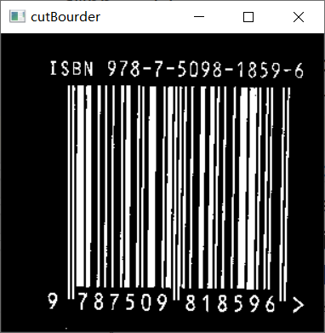
1.图片预处理
图片灰度化二值化，加上边框后为左图。
加入边框的像素为5，像素会和原来的背景重合，删除边框可以顺便删除背景。删除后为右图。

Slide 6
02
图像分割
图像旋转
图像分割

Slide 7
2.图像分割
选择两个字母的左顶点，求出旋转角度，之后根据角度进行相应的旋转
01
图像旋转
使用bfs将图像进行行列分割
02
图像行分割

Slide 8
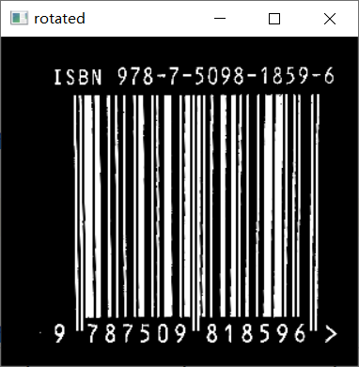
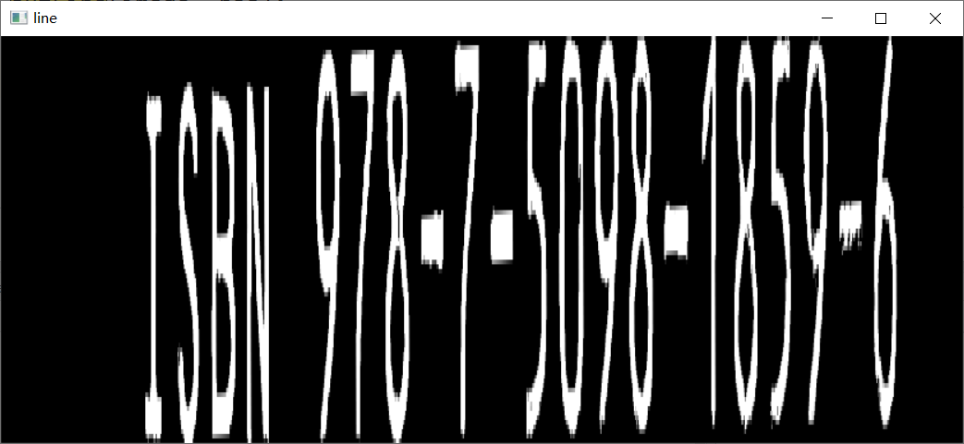
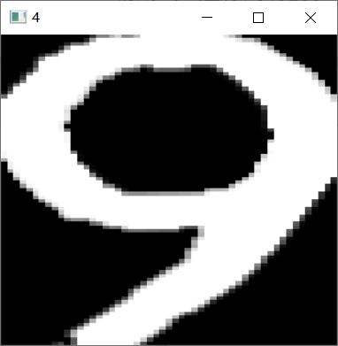
2.图片分割
中间为旋转之后图片
下边为使用bfs进行行列分割后的图片。

Slide 9
03
数字识别
模板创建
图像归一化
数字识别

Slide 10
3.数字识别
1.建立模板库
2.图像归一化处理
3.图像识别
将而二值化的图像缩小为32 * 32大小，使用01存储二值
将待处理的图像的大小归一化为
32*32像素
使用Knn算法进行数字的分类

Slide 11
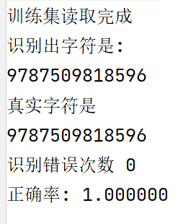
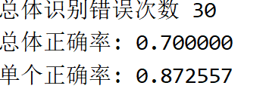
3.数字识别
左图为某一单个图片的识别，右图的识别率为整个样例的识别率

Slide 12
04
不足与展望
图片分割不恰当
图片识别过慢

Slide 13

4. 不足与展望
图片分割失败
图片分割失败的原因很多。将错误分割的图片记录，之后一张一张分析错误原因。
图片识别过慢
考虑采用多线程模型，或者优化下代码的行列分割速度。

Slide 14
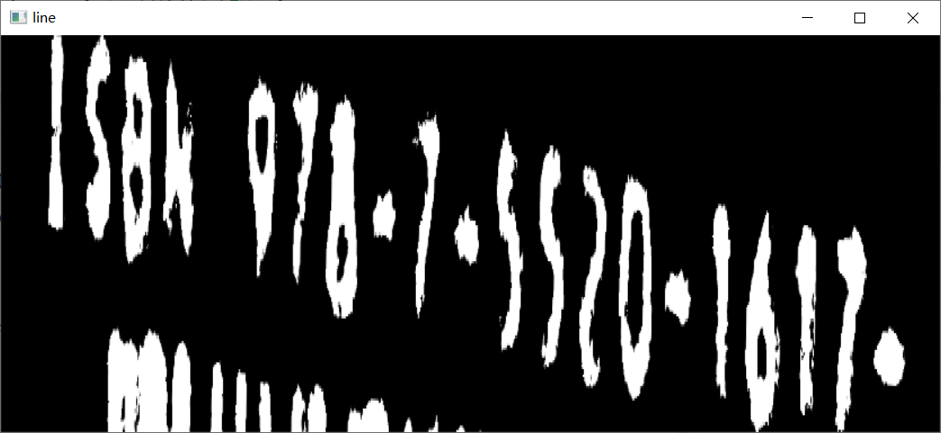
4. 不足与展望
分割遇到条形码的干扰，识别应该识别识别到的数字，识别了名字的数字，应该改正。

Slide 15
敬请各位老师批评指正
TAHNK YOU FOR WATCHING
指导老师：窦燕
答辩人：付泽坤

